Slide 1
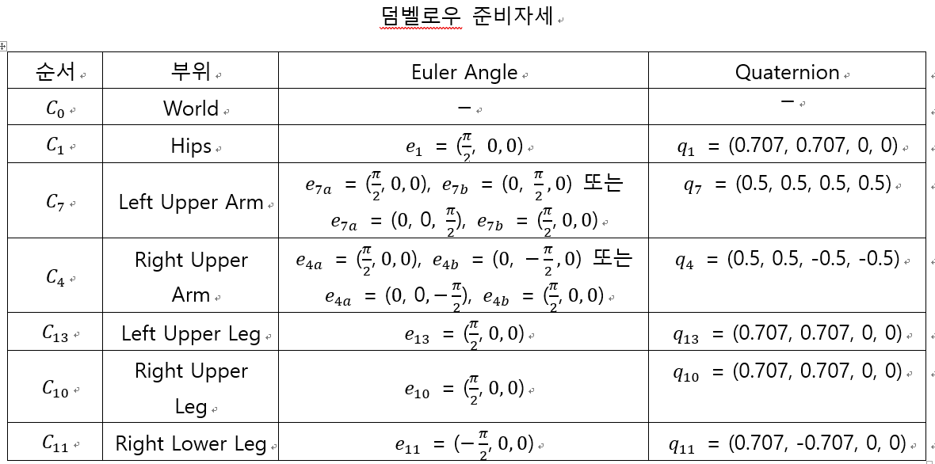
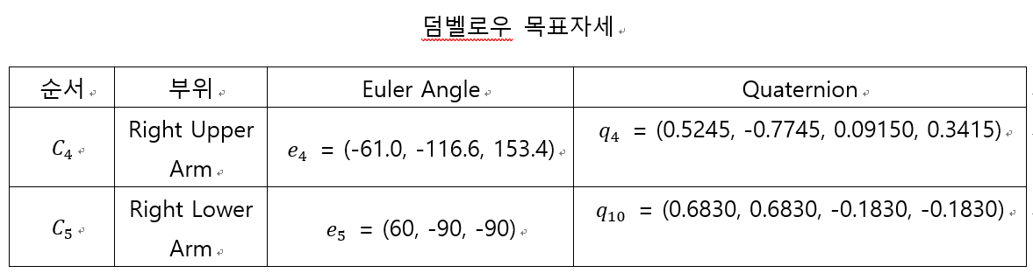
준비자세와 목표자세 사이를 왕복하는 것으로 가정하였음
동작 사이의 회전 값에 대해서는 변화 과정을 추측하기 어려움

Slide 2
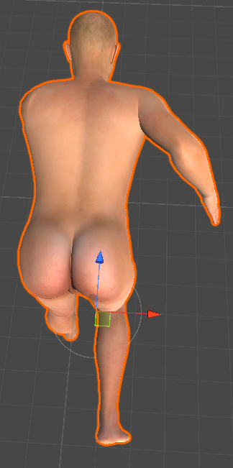
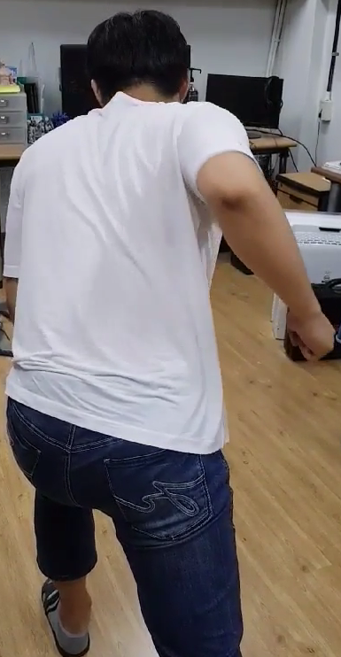
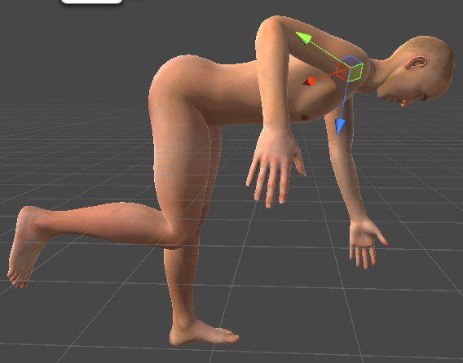
목표자세 추적 과정
1. 기존에 알고 있던 정보를 토대로 한 축 단위로 회전시켜서 가능한 비슷한 동작을 취하게 만든다.
임의로 목표 자세를 위해 Upper Arm 부위에 X축 : -120, Z축 : 30, Y축 : -30 순서로 회전시켰으며 Lower Arm 부위에 X축 : 90, Y축 : -30 순으로 회전적용

Slide 3
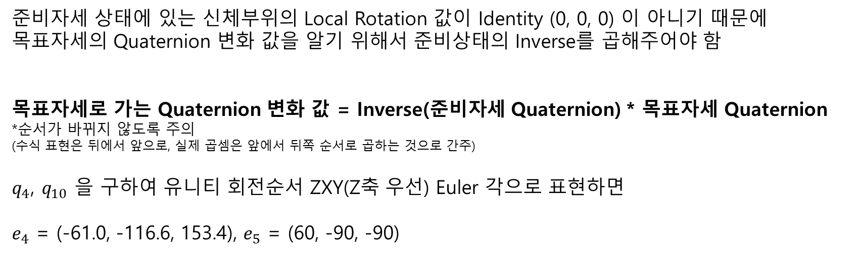
2. 목표자세 변화 값 역 추적
준비자세 상태에 있는 신체부위의 Local Rotation 값이 Identity (0, 0, 0) 이 아니기 때문에
목표자세의 Quaternion 변화 값을 알기 위해서 준비상태의 Inverse를 곱해주어야 함
목표자세로 가는 Quaternion 변화 값 = Inverse(준비자세 Quaternion) * 목표자세 Quaternion
*순서가 바뀌지 않도록 주의
(수식 표현은 뒤에서 앞으로, 실제 곱셈은 앞에서 뒤쪽 순서로 곱하는 것으로 간주)
$q_{4}$, $q_{10}$ 을 구하여 유니티 회전순서 ZXY(Z축 우선) Euler 각으로 표현하면
$e_{4}$ = (-61.0, -116.6, 153.4), $e_{5}$ = (60, -90, -90)

Slide 4
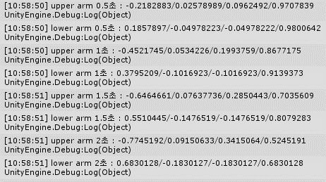
3. Lerp Interpolation을 사용하여 동작 구현
각 부위 다음 위치 = Quaternion.Lerp(준비자세 Quaternion, 목표자세 Quaternion, 2초)
준비자세와 목표자세를 2초 동안 보간 하여 변화하도록 구성 후에 0.5초 단위로 위치 측정
올릴 때 변화량 |  | Quaternion | Euler
0.5초 | UpperArm | (0.9699676, -0.221271, 0.02614229, 0.09756435) | (-25.7, 0.5, 11.4)
 | LowerArm | (0.9795243, 0.1882628, -0.05044488, -0.05044485) | (21.3, -7.3, -7.3)
1.0초 | UpperArm | (0.8717022, -0.4457869, 0.05266793, 0.1965594) | (-52.9, -8.0, 29.4)
 | LowerArm | (0.9164657, 0.3741514, -0.1002536, -0.1002536) | (41.7, -20.3, -20.3)
1.5초 | UpperArm | (0.7088486, -0.6416681, 0.07581051, 0.2829287) | (-72.3, -57.2, 86.9)
 | LowerArm | (0.8114384, 0.5465156, -0.1464384, -0.1464384) | (57.6, -47.9, -47.9)
2.0초 | UpperArm | (0.5245191, -0.7745192, 0.09150633, 0.3415064) | (-61.0, -116.6, 153.4)
 | LowerArm | (0.6830128, 0.6830128, -0.1830127, -0.1830127) | (60.0, -90.0, -90.0)
내릴 때 변화량 |  | Quaternion | Euler
0.5초 | UpperArm | (0.9703931, 0.2197215, -0.02595921, -0.09688114) | (24.9, -5.9, -12.7)
 | LowerArm | (0.9798058, -0.1869782, 0.05010066, 0.05010062) | (-21.8, 4.9, 4.9)
1.0초 | UpperArm | (0.8725101, 0.444477, -0.05251318, -0.1959818) | (49.0, -23.9, -36.4)
 | LowerArm | (0.9169784, -0.3730514, 0.09995885, 0.09995882) | (-44.8, 8.8, 8.8)
1.5초 | UpperArm | (0.7049598, 0.6452038, -0.07622825, -0.2844877) | (60.0, -71.8, -89.4)
 | LowerArm | (0.8088577, -0.5498508, 0.1473321, 0.1473321) | (-68.9, 12.2, 12.2)
2.0초 | UpperArm | (0.5245191, 0.7745192, -0.09150633, -0.3415064) | (48.6, -109.1, -130.9)
 | LowerArm | (0.6830128, -0.6830128, 0.1830128, 0.1830128) | (-90.0, 30.0, 0.0)

Slide 5
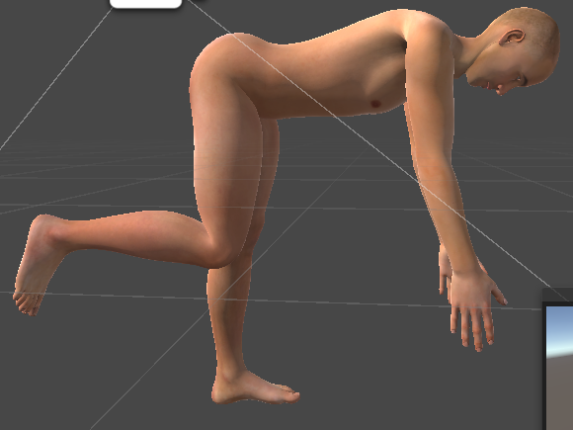
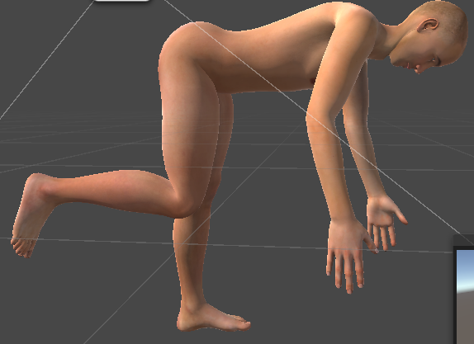
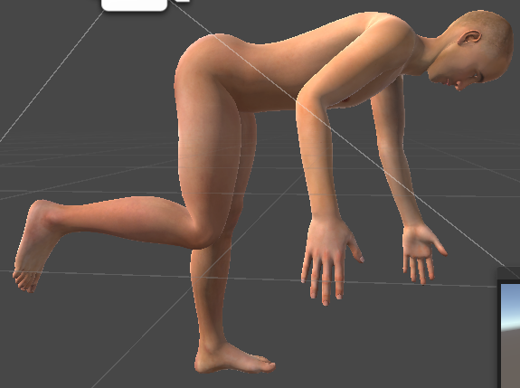
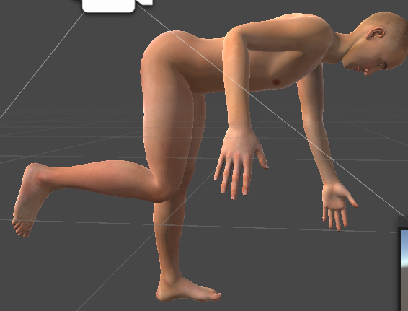
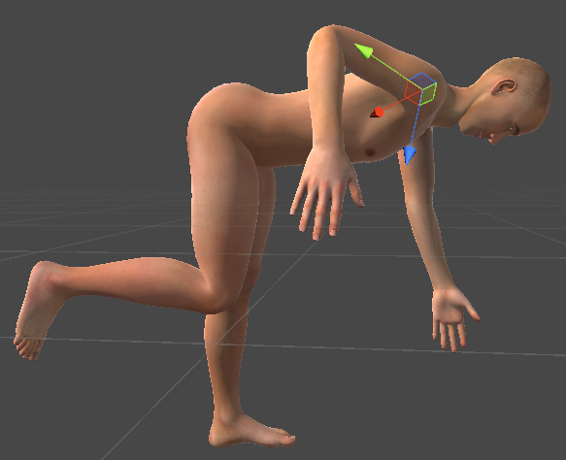
0초
0.5초
1.0초
1.5초
2.0초

Slide 6
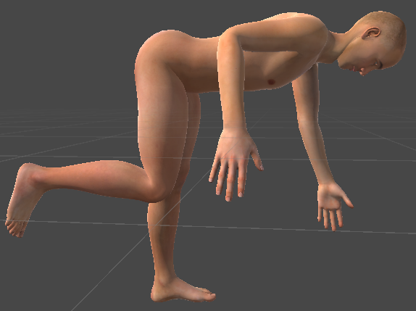
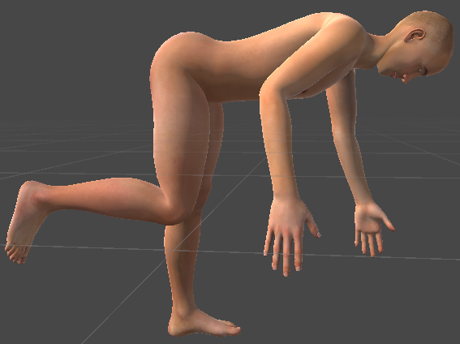
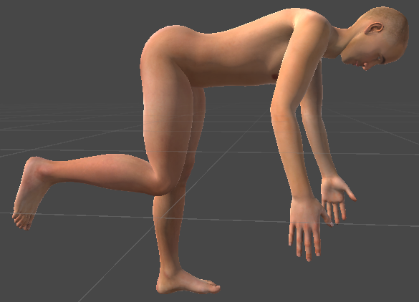
0초
0.5초
1.0초
1.5초
2.0초

Slide 7
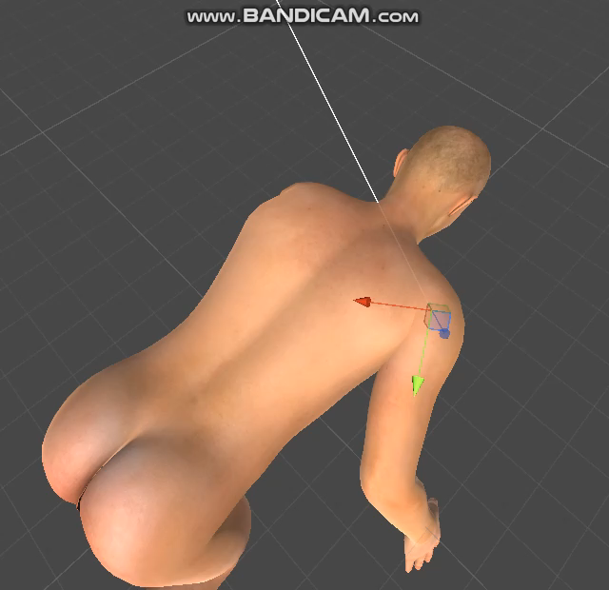
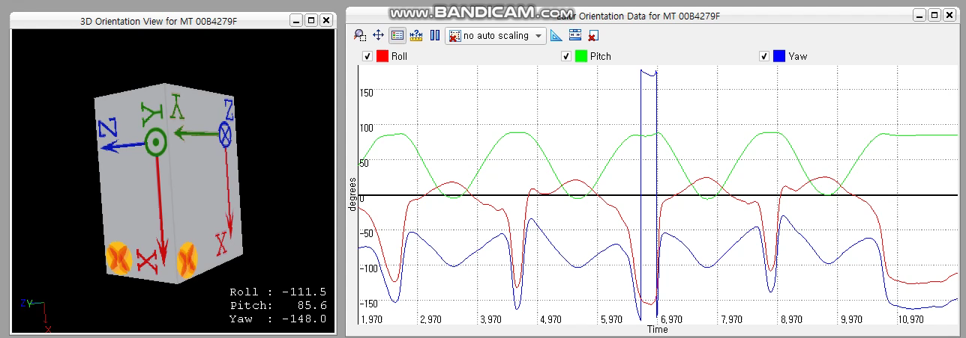
UpperArm 부위의 축 움직임 비교
(센서 동작)
(Interpolation 동작)
두 움직임 모두 한쪽 축이 나머지 평면 방향으로 회전하며
센서 데이터에서는 Pitch값이 증가 할 때 Roll, Yaw 값이 감소하는 모습을 보임

Slide 8
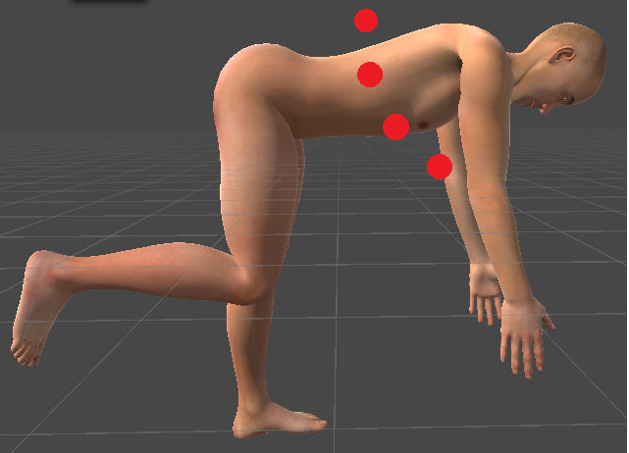
올리는 동작을 직접 추측 해보는 경우
시작자세와 목표자세 사이의 Interpolation이 아닌 0.5초 구간 별로 각 동작을 직접 추측해보며 그 기준을 팔꿈치의 위치로 잡음
2.0초
1.5초
1.0초
준비자세의 축 상태에서 일정 비율로 회전
시켜서 팔꿈치가 각 구간별 위치에 오도록
하나하나 회전 시켜 봄
0.5초

Slide 9
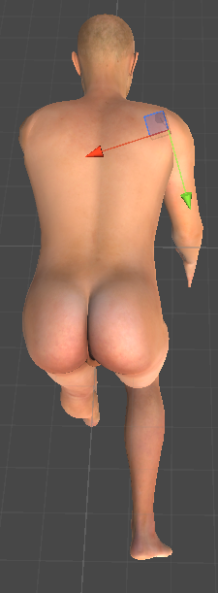
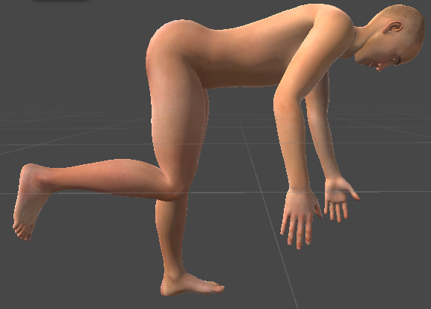
0.5초일 때 동작 상태
Upper Arm 부위를 Euler (-50, 10, 10) 만큼
Lower Arm 부위를 (30, -10, -10) 만큼 회전시킴
(직접 추측한 경우)
(Interpolation 한 경우)
(직접 추측 Top View)

Slide 10
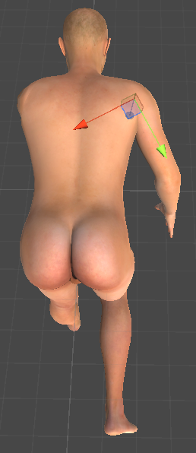
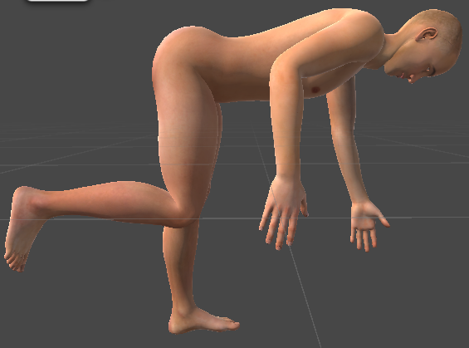
1.0초일 때 동작 상태
Upper Arm 부위를 Euler (-70, 15, 15) 만큼 회전
Lower Arm 부위를 (50, -20, -20) 만큼 회전
(직접 추측한 경우)
(Interpolation 한 경우)
(직접 추측 Top View)

Slide 11
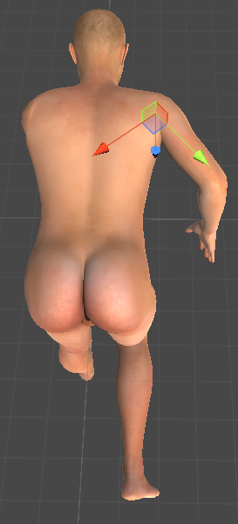
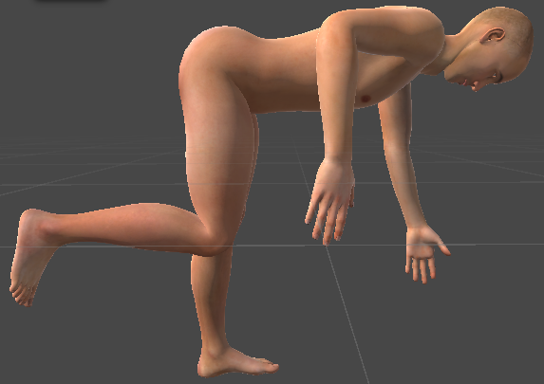
1.5초일 때 동작 상태
Upper Arm 부위를 Euler (-90, 20, 20) 만큼 회전
Lower Arm 부위를 (70, -30, -30) 만큼 회전
(직접 추측한 경우)
(Interpolation 한 경우)
(직접 추측 Top View)

Slide 12
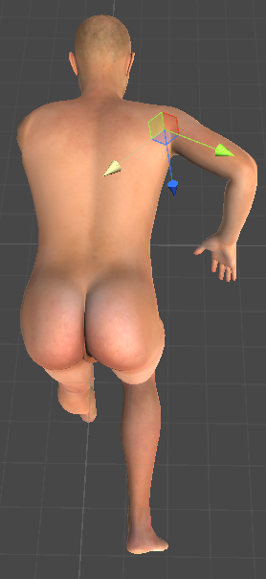
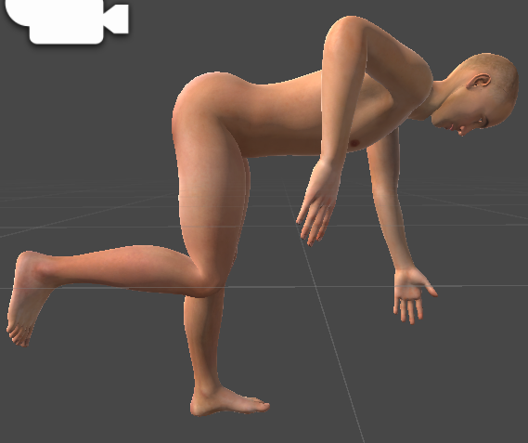
0.5초일 때 동작 상태
Upper Arm 부위를 Euler (-110, 25, 25) 만큼
Lower Arm 부위를 (90, -40, -40) 만큼
(직접 추측한 경우)
(Interpolation 한 경우)
(직접 추측 Top View)

Slide 13
올릴 때 변화량 |  | Euler
0.5초 | UpperArm | (-50, 10, 10)
 | LowerArm | (30, -10, -10)
1.0초 | UpperArm | (-70, 15, 15)
 | LowerArm | (50, -20, -20)
1.5초 | UpperArm | (-90, 20, 20)
 | LowerArm | (70, -30, -30)
2.0초 | UpperArm | (-110, 25, 25)
 | LowerArm | (90, -40, -40)
UpperArm의 경우 (-20, 5, 5)씩 증가 시켰으며
LowerArm의 경우 (20, -10, -10)씩 증가 시켰음
시간이 지날수록 LowerArm 부위의 잘못된 회전이
커졌으나 이를 교정하기 위한 회전 값을 찾기 어려웠음
단 두가지 부위에 대해서 고려하였음에도 직접 추측 하는 방식은 원하는 값을 찾기 어려웠는데
3,4가지 또는 그 이상의 부위가 연결되는 동작에 대해서
Motion Matrix를 정의하기 매우 힘들 것으로 생각됨

